Slide 1


モンテカルロ法に基づく 領地拡大型ゲームの 対戦アルゴリズムに 関する研究
Flood-It
周・伊藤研究室 修士1年 小田将也
図とアニメーション
図とアニメーション

Slide 2
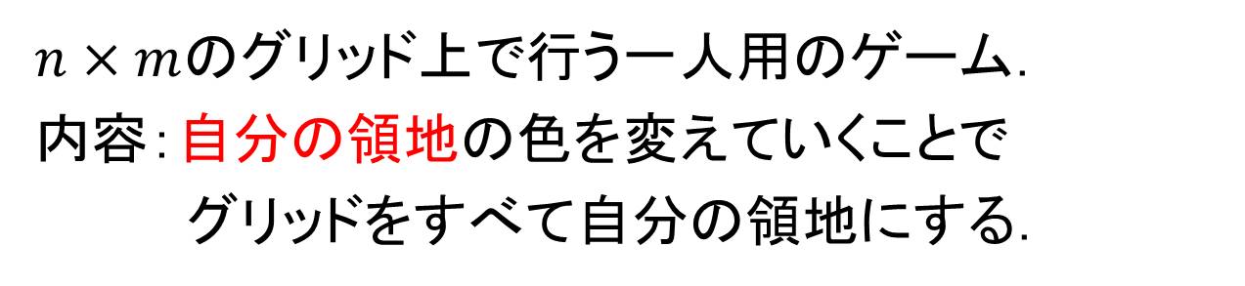
Flood-It とは
$n×m$のグリッド上で行う一人用のゲーム．
内容：自分の領地の色を変えていくことで
グリッドをすべて自分の領地にする．
自分の領地
左上のマスから上下左右に同じ色のみを辿って到達できるマス
図とアニメーション
1手目
2手目
3手目
4手目
ゲーム終了

Slide 3
Flood-It とは
図とアニメーション
図とアニメーション
1手目
2手目
3手目
4手目
1手目
2手目
3手目
同じグリッドでも，操作の仕方によって手数が変わる．
→最小の手数を求めたい

Slide 4
Flood-It とは
以下のような問題として考えられる．
入力 | 出力
色分けされたグリッド | 終了までの最小の手数
図とアニメーション
3手
1手目
2手目
3手目

Slide 5

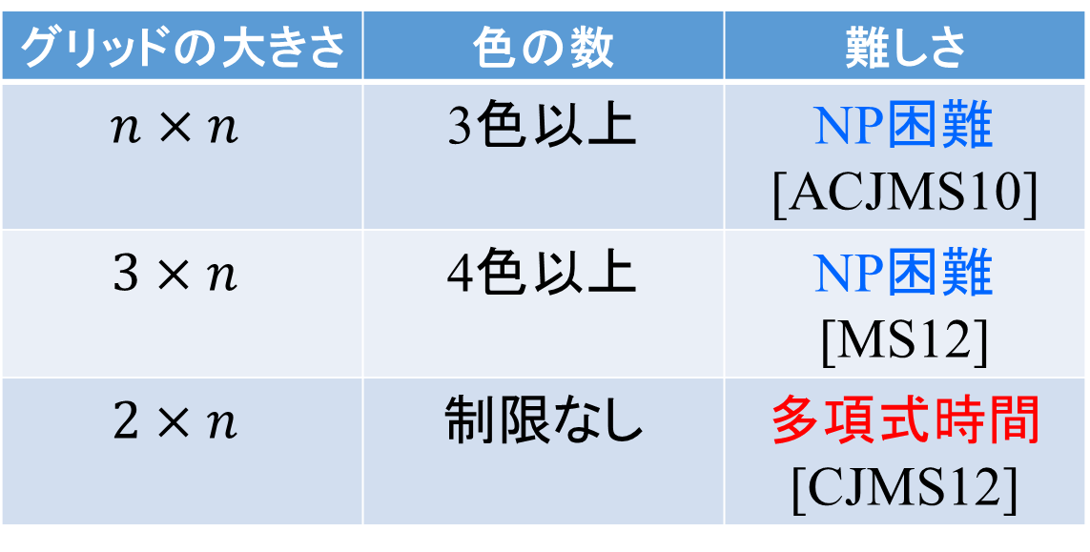





既知の結果
グリッドの大きさ | 色の数 | 難しさ
$$n×n$$ | 3色以上 | NP困難 [ACJMS10]
$$3×n$$ | 4色以上 | NP困難 [MS12]
$$2×n$$ | 制限なし | 多項式時間 [CJMS12]
盤面の図
選択した色によって変える
2色だと簡単
$$n$$
$$3$$
$$2$$
$$n$$
$$n$$
$$n$$
Notes:
このようにFloodItについては研究がなされてきているんですが，今回はこのFloodItを二人用の対戦ゲームにしたものを考えます．

Slide 6
二人用Flood-It
Flood-Itを二人用対戦ゲームに拡張したもの．
内容：交互に自分の領地の色を変えていくことで
自分の領地を拡大し，領地を相手より広くする．
先手の領地
先手の領地：
左上のマスから上下左右に同じ色のみを辿って到達できるマス
図とアニメーション
後手の領地：
右下のマスから上下左右に同じ色のみを辿って到達できるマス
※相手の色に変えることはできない
後手の領地
Notes:
いまこのグリッドの状態を盤面と呼んでいくんですが、

Slide 7
二人用Flood-It
全てのマスがどちらかの領地になったらゲーム終了．
ゲーム終了時に領地の広い方のプレイヤーが勝利．
先手の領地
先手の領地：
左上のマスから上下左右に同じ色のみを辿って到達できるマス
図とアニメーション
先手の領地の方が広いので先手の勝利
後手の領地：
右下のマスから上下左右に同じ色のみを辿って到達できるマス
※相手の色に変えることはできない
後手の領地
Notes:
6分ぐらい

Slide 8

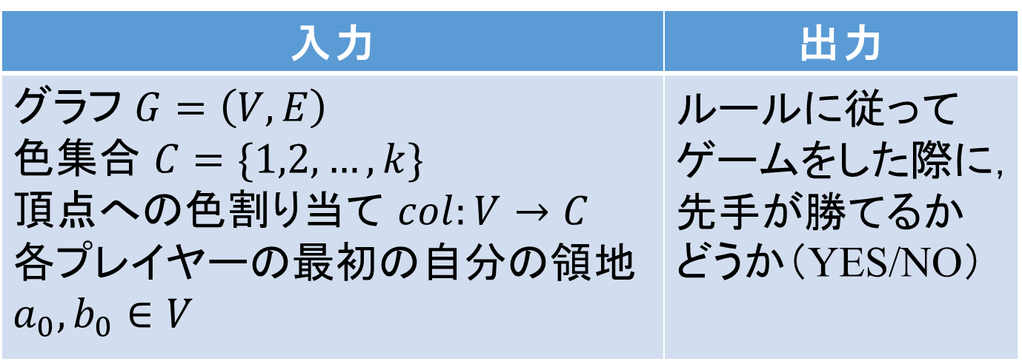

問題として定義
二人用Flood-Itは，以下のような問題として
考えられる．
入力 | 出力
グラフ $G=\left(V,E\right)$ 色集合 $C=\{1,2,…,k\}$ 頂点への色割り当て $col:V→C$ 各プレイヤーの最初$の自分の領地a_{0},b_{0}∈V$ | ルールに従って ゲームをした際に， 先手が勝てるか どうか（YES/NO）
$$a_{0}$$
先手が
勝てるのか？
$$b_{0}$$

Slide 9
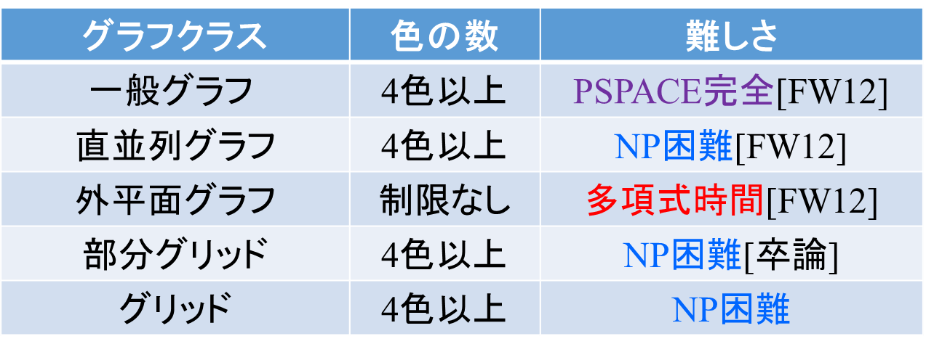
既存の結果
グラフクラス | 色の数 | 難しさ
$$一般グラフ$$ | 4色以上 | PSPACE完全[FW12]
直並列グラフ | 4色以上 | NP困難[FW12]
外平面グラフ | 制限なし | 多項式時間[FW12]
部分グリッド | 4色以上 | NP困難[卒論]
グリッド | 4色以上 | NP困難
一般グラフ
3色だと簡単
平面グラフ
図とアニメーション
部分グリッド
直並列グラフ
グリッド
外平面グラフ

Slide 10
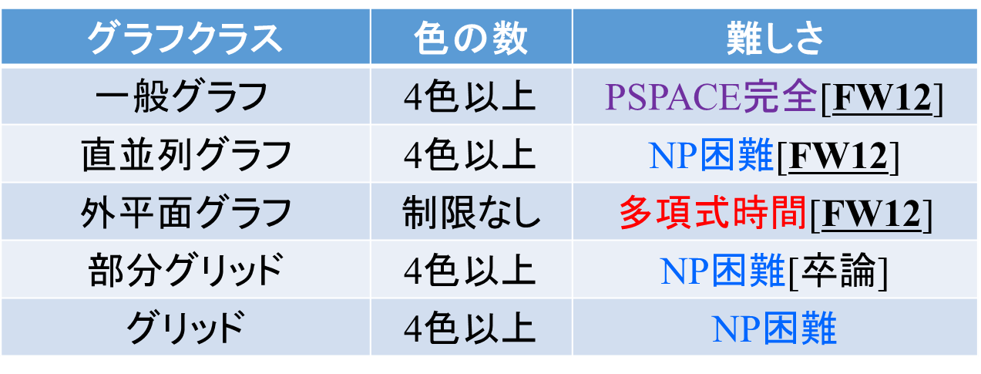
既存の結果
グラフクラス | 色の数 | 難しさ
$$一般グラフ$$ | 4色以上 | PSPACE完全[FW12]
直並列グラフ | 4色以上 | NP困難[FW12]
外平面グラフ | 制限なし | 多項式時間[FW12]
部分グリッド | 4色以上 | NP困難[卒論]
グリッド | 4色以上 | NP困難
[FW12]ではゲームが終わることを保証するため，
領地を増やせる色がある場合には，
領地を増やさない色を宣言することができない
という制限のもと研究されてきた．

Slide 11


制限付きで研究されてきた
ゲームが終わることを保証するため，
領地を増やせる色がある場合には，
領地を増やさない色を宣言することができない
という制限のもと研究されてきた．
$$a_{0}$$
先手は青か緑しか宣言できない
$$b_{0}$$

Slide 12
既存の結果
グラフクラス | 色の数 | 難しさ
$$一般グラフ$$ | 4色以上 | PSPACE完全[FW12]
直並列グラフ | 4色以上 | NP困難[FW12]
外平面グラフ | 制限なし | 多項式時間[FW12]
部分グリッド | 4色以上 | NP困難[卒論]
グリッド | 4色以上 | NP困難
領地を増やさなければならない制限を撤廃しても難しい
※FW12は領地を増やさなければならない制限付き
一般グラフ
3色だと簡単
平面グラフ
図とアニメーション
部分グリッド
直並列グラフ
グリッド
外平面グラフ

Slide 13
発表の流れ
制限付きでの困難性の証明(FW12)
拡張
制限なしでの困難性の証明
Notes:
帰着の説明いる
最短共通上位列問題よりも難しいと証明した

Slide 14
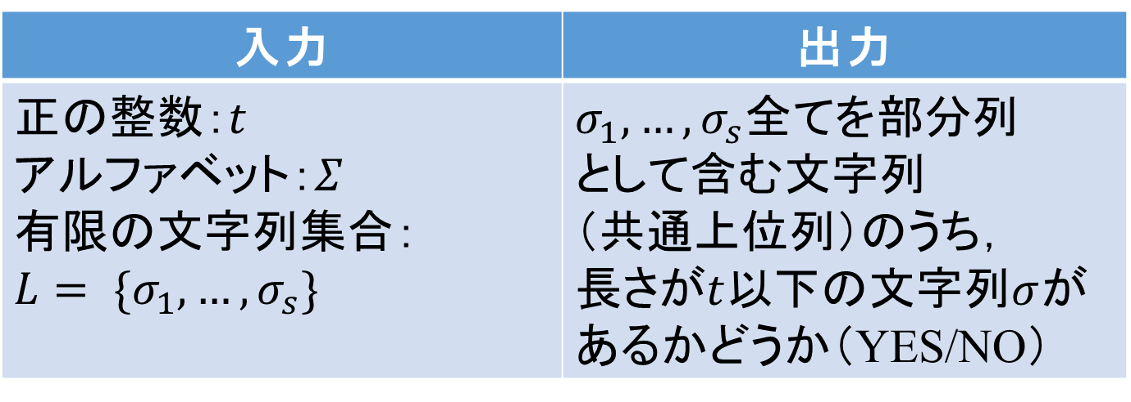
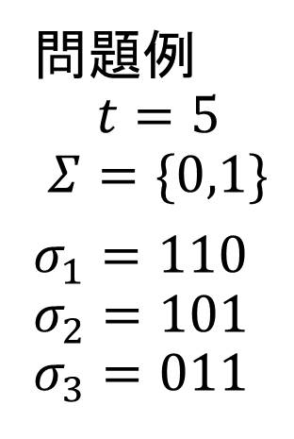
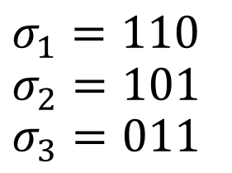
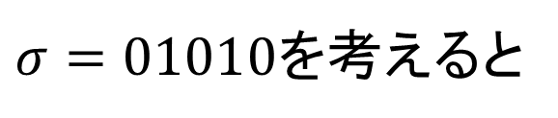
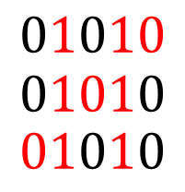
共通上位列問題
入力 | 出力
正の整数：$t$ アルファベット：$Σ$ 有限の文字列集合： $$L= \{σ_{1},…,σ_{s}\}$$ | $σ_{1},…,σ_{s}全てを$部分列 として含む文字列 （共通上位列）のうち， 長さが$t$以下の文字列$σ$が あるかどうか（YES/NO）
問題例
$$t=5$$
$$Σ=\{0,1\}$$
$σ_{1}=110$
$$σ_{2}=101$$
$$σ_{3}=011$$
$σ=01010$を考えると
$$σ_{1}=110$$
$$σ_{2}=101$$
$$σ_{3}=011$$
$$01010$$
$$01010$$
$$01010$$
YESの例となる

Slide 15
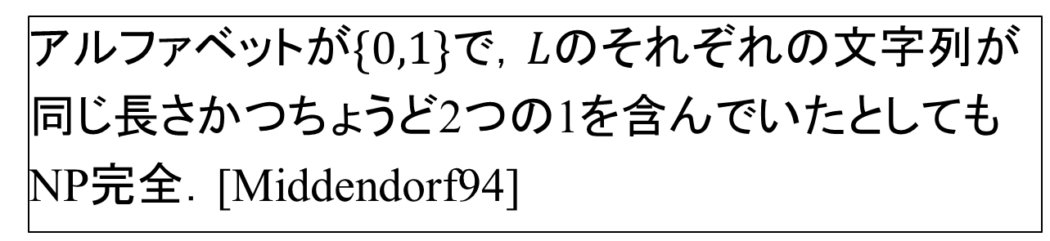
共通上位列問題
入力 | 出力
正の整数：$t$ アルファベット：$Σ$ 有限の文字列集合： $$L= \{σ_{1},…,σ_{s}\}$$ | $σ_{1},…,σ_{s}全てを$部分列 として含む文字列 （共通上位列）のうち， 長さが$t$以下の文字列$σ$が あるかどうか（YES/NO）
アルファベットが$\{0,1\}$で，$L$のそれぞれの文字列が
同じ長さかつちょうど2つの1を含んでいたとしても
NP完全．[Middendorf94]

Slide 16

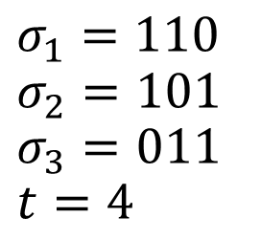



先行研究の説明
$$σ_{1}=110$$
$$σ_{2}=101$$
$$σ_{3}=011$$
$$t=4$$
$$s$$
であるときの直並列グラフのインスタンスの例
$$a_{0}$$
$$b_{0}$$
$$4st$$

Slide 17
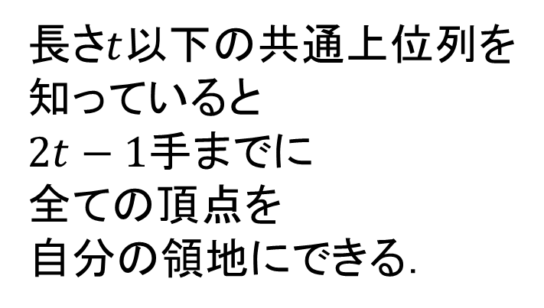
先行研究の説明
$$σ_{1}=110$$
$$σ_{2}=101$$
$$σ_{3}=011$$
$$t=4$$
1
1
0
$$s$$
長さ$t$以下の共通上位列を
知っていると
$2t−1$手までに
全ての頂点を
自分の領地にできる．
$$a_{0}$$

Slide 18
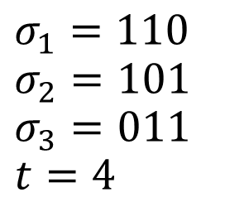
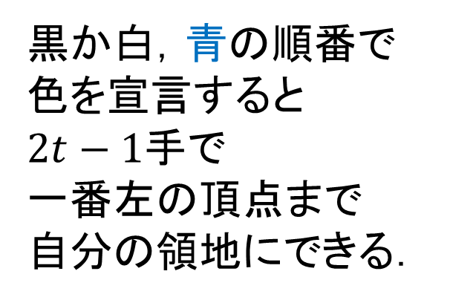



先行研究の説明
$$σ_{1}=110$$
$$σ_{2}=101$$
$$σ_{3}=011$$
$$t=4$$
$$s$$
$$t$$
$$2t−1$$
黒か白，青の順番で
色を宣言すると
$2t−1$手で
一番左の頂点まで
自分の領地にできる．
$$b_{0}$$

Slide 19


先行研究の説明
$$σ_{1}=110$$
$$σ_{2}=101$$
$$σ_{3}=011$$
$$t=4$$
$$s$$
であるときの直並列グラフのインスタンスの例
先手が全てとれば先手が勝てるようになる長さのパス
$$3t−1$$
$$2n−1$$
後手がどれかをとった場合には
後手が勝ちになる

Slide 20
先行研究の説明
$$σ_{1}=110$$
$$σ_{2}=101$$
$$σ_{3}=011$$
$$t=4$$
$$s$$
であるときの直並列グラフのインスタンスの例

Slide 21
先行研究の説明
緑のパスを取りに行くため
に，表のような動きをする．
先手の奇数手目 | 白か黒
後手の奇数手目 | 黒か白
先手の偶数手目 | 赤
後手の偶数手目 | 青

Slide 22
先行研究の説明
緑のパスを取りに行くため
に，表のような動きをする．
先手の奇数手目 | 白か黒
後手の奇数手目 | 黒か白
先手の偶数手目 | 赤
後手の偶数手目 | 青

Slide 23
先行研究の説明
緑のパスを取りに行くため
に，表のような動きをする．
先手の奇数手目 | 白か黒
後手の奇数手目 | 黒か白
先手の偶数手目 | 赤
後手の偶数手目 | 青

Slide 24
先行研究の説明
緑のパスを取りに行くため
に，表のような動きをする．
先手の奇数手目 | 白か黒
後手の奇数手目 | 黒か白
先手の偶数手目 | 赤
後手の偶数手目 | 青

Slide 25
先行研究の説明
緑のパスを取りに行くため
に，表のような動きをする．
先手の奇数手目 | 白か黒
後手の奇数手目 | 黒か白
先手の偶数手目 | 赤
後手の偶数手目 | 青

Slide 26
先行研究の説明
緑のパスを取りに行くため
に，表のような動きをする．
先手の奇数手目 | 白か黒
後手の奇数手目 | 黒か白
先手の偶数手目 | 赤
後手の偶数手目 | 青

Slide 27
先行研究の説明
緑のパスを取りに行くため
に，表のような動きをする．
先手の奇数手目 | 白か黒
後手の奇数手目 | 黒か白
先手の偶数手目 | 赤
後手の偶数手目 | 青

Slide 28
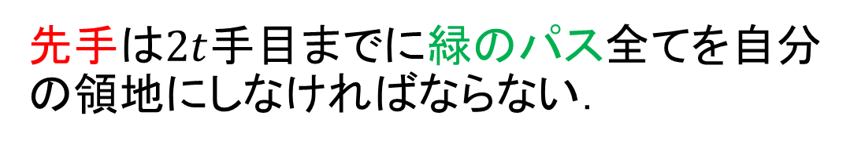
先行研究の説明
後手は$2t$手目に緑のパスにたどり着く．
先手は$2t$手目までに緑のパス全てを自分の領地にしなければならない．

Slide 29
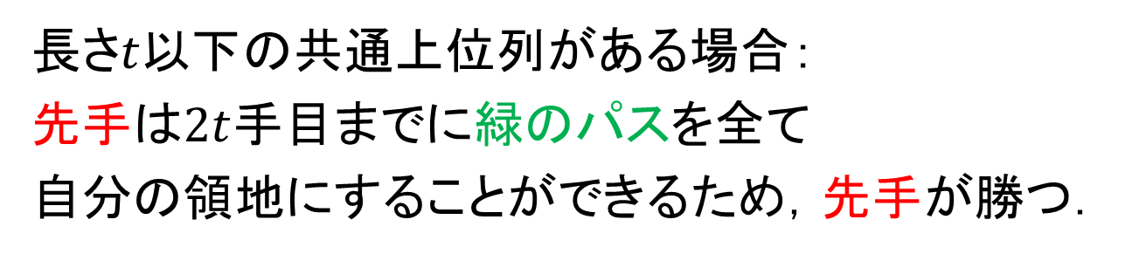
先行研究の説明
長さ$t以下$の共通上位列がある場合：
先手は$2t$手目までに緑のパスを全て
自分の領地にすることができるため，先手が勝つ．

Slide 30
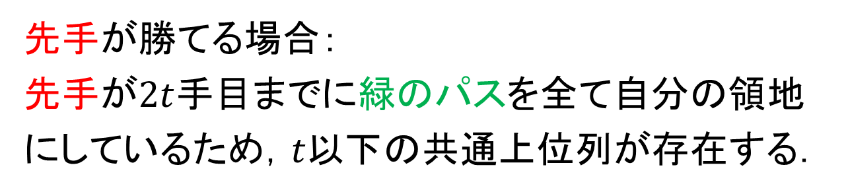
先行研究の説明
先手が勝てる場合：
先手が$2t$手目までに緑のパスを全て自分の領地
にしているため，$t以下$の共通上位列が存在する．

Slide 31
先行研究の説明
手の制限があると，
先手の奇数手目 | 白か黒
後手の奇数手目 | 黒か白
先手の偶数手目 | 赤
後手の偶数手目 | 青

Slide 32

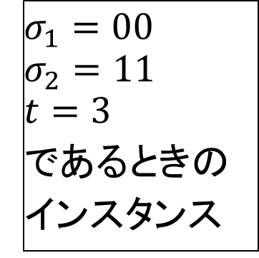

手の制限を緩める
$$σ_{1}=00$$
$$σ_{2}=11$$
$$t=3$$
であるときの
インスタンス
先手の奇数手目 | 白か黒
後手の奇数手目 | 黒か白
先手の偶数手目 | 赤
後手の偶数手目 | 青
$$a_{0}$$
$$b_{0}$$

Slide 33
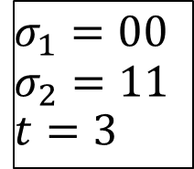
手の制限を緩める
$$σ_{1}=00$$
$$σ_{2}=11$$
$$t=3$$
共通上位列は
4文字以上なので
本来は負ける例
先手の奇数手目 | 白か黒
後手の奇数手目 | 黒か白
先手の偶数手目 | 赤
後手の偶数手目 | 青
$$a_{0}$$
$$b_{0}$$

Slide 34
手の制限を緩める
$$σ_{1}=00$$
$$σ_{2}=11$$
$$t=3$$
共通上位列は
4文字以上なので
本来は負ける例
先手の奇数手目 | 白か黒
後手の奇数手目 | 黒か白
先手の偶数手目 | 赤
後手の偶数手目 | 青
$$a_{0}$$
$$b_{0}$$

Slide 35
手の制限を緩める
$$σ_{1}=00$$
$$σ_{2}=11$$
$$t=3$$
共通上位列は
4文字以上なので
本来は負ける例
先手の奇数手目 | 白か黒
後手の奇数手目 | 黒か白
先手の偶数手目 | 赤
後手の偶数手目 | 青
$$a_{0}$$
$$b_{0}$$

Slide 36
手の制限を緩める
$$σ_{1}=00$$
$$σ_{2}=11$$
$$t=3$$
共通上位列は
4文字以上なので
本来は負ける例
先手の奇数手目 | 白か黒
後手の奇数手目 | 黒か白
先手の偶数手目 | 赤
後手の偶数手目 | 青
$$a_{0}$$
$$b_{0}$$

Slide 37
手の制限を緩める
$$σ_{1}=00$$
$$σ_{2}=11$$
$$t=3$$
共通上位列は
4文字以上なので
本来は負ける例
先手の奇数手目 | 白か黒
後手の奇数手目 | 黒か白
先手の偶数手目 | 赤
後手の偶数手目 | 青
$$a_{0}$$
$$b_{0}$$
進めない

Slide 38
手の制限を緩める
$$σ_{1}=00$$
$$σ_{2}=11$$
$$t=3$$
共通上位列は
4文字以上なので
本来は負ける例
先手の奇数手目 | 白か黒
後手の奇数手目 | 黒か白
先手の偶数手目 | 赤
後手の偶数手目 | 青
$$a_{0}$$
$$b_{0}$$
進めない

Slide 39
手の制限を緩める
$$σ_{1}=00$$
$$σ_{2}=11$$
$$t=3$$
共通上位列は
4文字以上なので
本来は負ける例
先手の奇数手目 | 白か黒
後手の奇数手目 | 黒か白
先手の偶数手目 | 赤
後手の偶数手目 | 青
$$a_{0}$$
$$b_{0}$$

Slide 40
手の制限を緩める
$$σ_{1}=00$$
$$σ_{2}=11$$
$$t=3$$
共通上位列は
4文字以上なので
本来は負ける例
先手の奇数手目 | 白か黒
後手の奇数手目 | 黒か白
先手の偶数手目 | 赤
後手の偶数手目 | 青
$$a_{0}$$
$$b_{0}$$

Slide 41
手の制限を緩める
$$σ_{1}=00$$
$$σ_{2}=11$$
$$t=3$$
共通上位列は
4文字以上なので
本来は負ける例
先手の奇数手目 | 白か黒
後手の奇数手目 | 黒か白
先手の偶数手目 | 赤
後手の偶数手目 | 青
$$a_{0}$$
$$b_{0}$$

Slide 42
手の制限を緩める
$$σ_{1}=00$$
$$σ_{2}=11$$
$$t=3$$
共通上位列は
4文字以上なので
本来は負ける例
先手の奇数手目 | 白か黒
後手の奇数手目 | 黒か白
先手の偶数手目 | 赤
後手の偶数手目 | 青
$$a_{0}$$
$$b_{0}$$

Slide 43
手の制限を緩める
$$σ_{1}=00$$
$$σ_{2}=11$$
$$t=3$$
共通上位列は
4文字以上なので
本来は負ける例
先手の奇数手目 | 白か黒
後手の奇数手目 | 黒か白
先手の偶数手目 | 赤
後手の偶数手目 | 青
$$a_{0}$$
$$b_{0}$$

Slide 44
手の制限を緩める
$$σ_{1}=00$$
$$σ_{2}=11$$
$$t=3$$
共通上位列は
4文字以上なので
本来は負ける例
先手の奇数手目 | 白か黒
後手の奇数手目 | 黒か白
先手の偶数手目 | 赤
後手の偶数手目 | 青
$$a_{0}$$
$$b_{0}$$

Slide 45
手の制限を緩める
$$σ_{1}=00$$
$$σ_{2}=11$$
$$t=3$$
共通上位列は
4文字以上なので
本来は負ける例
先手の奇数手目 | 白か黒
後手の奇数手目 | 黒か白
先手の偶数手目 | 赤
後手の偶数手目 | 青
$$a_{0}$$
$$b_{0}$$

Slide 46
手の制限を緩める
$$σ_{1}=00$$
$$σ_{2}=11$$
$$t=3$$
共通上位列は
4文字以上なので
本来は負ける例
先手の奇数手目 | 白か黒
後手の奇数手目 | 黒か白
先手の偶数手目 | 赤
後手の偶数手目 | 青
$$a_{0}$$
$$b_{0}$$

Slide 47
手の制限を緩める
$$σ_{1}=00$$
$$σ_{2}=11$$
$$t=3$$
共通上位列は
4文字以上なので
本来は負ける例
先手の奇数手目 | 白か黒
後手の奇数手目 | 黒か白
先手の偶数手目 | 赤
後手の偶数手目 | 青
$$a_{0}$$
$$b_{0}$$

Slide 48
手の制限を緩める
先手が途中で青を宣言できることで勝てるように
なってしまう例が存在
先手が途中が青を宣言した場合に負けるようにしたい
$$a_{0}$$
$$b_{0}$$

Slide 49


問題の解決
先手が途中が青を宣言した場合に負けるようにしたい
インスタンスを以下のように改良
$$a_{0}$$
$$b_{0}$$

Slide 50
問題の解決
先手が途中が青を宣言した場合に負けるようにしたい
インスタンスを以下のように改良
$$a_{0}$$
$$b_{0}$$

Slide 51
問題の解決
先手が途中が青を宣言した場合に負けるようにしたい
インスタンスを以下のように改良
$$a_{0}$$
$$b_{0}$$
先手は全てとらなければならない
後手はどれかを取れば勝てる

Slide 52
問題の解決
表のパターンを外れた場合，一番下のパスを先手が取れなくなる．
先手の奇数手目 | 白か黒
先手の偶数手目 | 赤
$$a_{0}$$
$$b_{0}$$

Slide 53
問題の解決
$$a_{0}$$
$$b_{0}$$

Slide 54
問題の解決
$$a_{0}$$
$$b_{0}$$

Slide 55
問題の解決
$$a_{0}$$
$$b_{0}$$

Slide 56
問題の解決
$$a_{0}$$
$$b_{0}$$
進まない

Slide 57
問題の解決
$$a_{0}$$
$$b_{0}$$
進まない

Slide 58
問題の解決
$$a_{0}$$
$$b_{0}$$
進まない

Slide 59
問題の解決
$$a_{0}$$
$$b_{0}$$
逆転する

Slide 60
問題の解決
先手が進めば後手は必ず
進めるので，
後手が勝てる
$$a_{0}$$
$$b_{0}$$

Slide 61
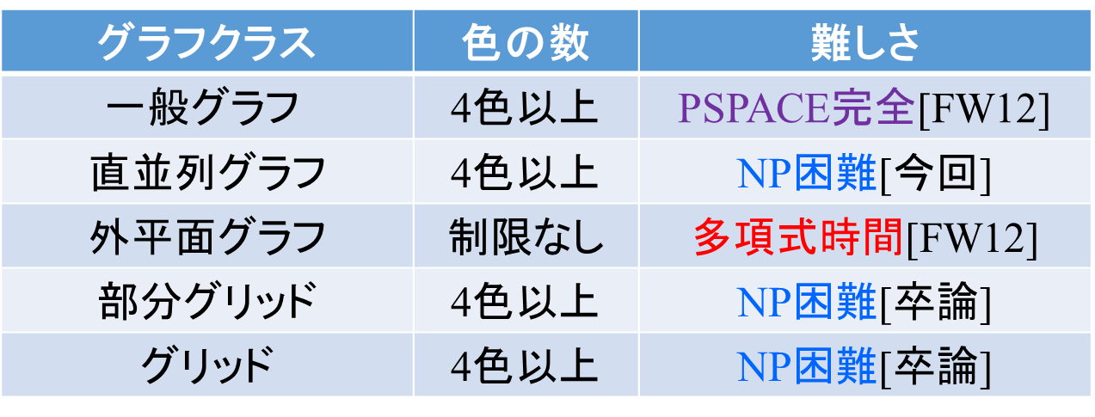
二外平面グラフ
グラフクラス | 色の数 | 難しさ
$$一般グラフ$$ | 4色以上 | PSPACE完全[FW12]
直並列グラフ | 4色以上 | NP困難[今回]
外平面グラフ | 制限なし | 多項式時間[FW12]
部分グリッド | 4色以上 | NP困難[卒論]
グリッド | 4色以上 | NP困難[卒論]
外平面グラフでは簡単で，2外平面グラフでは難しい

Slide 62
これからの目標
3月に早稲田大学で開催されるゲーム情報学研究会に向けての準備，結果をまとめる

Slide 63


直並列グラフのインスタンス
$$2n−1$$
$$3t−1$$

Slide 64



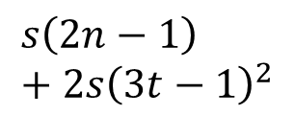


先手が勝つ場合
$$2n−1$$
$$3t−1$$
$$s$$
$$s\left(2n−1\right)+2s{\left(3t−1\right)}^{2}$$
$$2s(3t−1)$$
$$3t−1$$

Slide 65
後手が勝つ場合
$$2n−1$$
$$3t−1$$
$$s$$
$$s\left(2n−1\right)+2s{\left(3t−1\right)}^{2}$$
$$2s(3t−1)$$
$$3t−1$$

Slide 66
$$2n−1$$
$$3t−1$$
$$s$$
$$s\left(2n−1\right)+2s{\left(3t−1\right)}^{2}$$
$$2s(3t−1)$$
$$3t−1$$

Slide 67
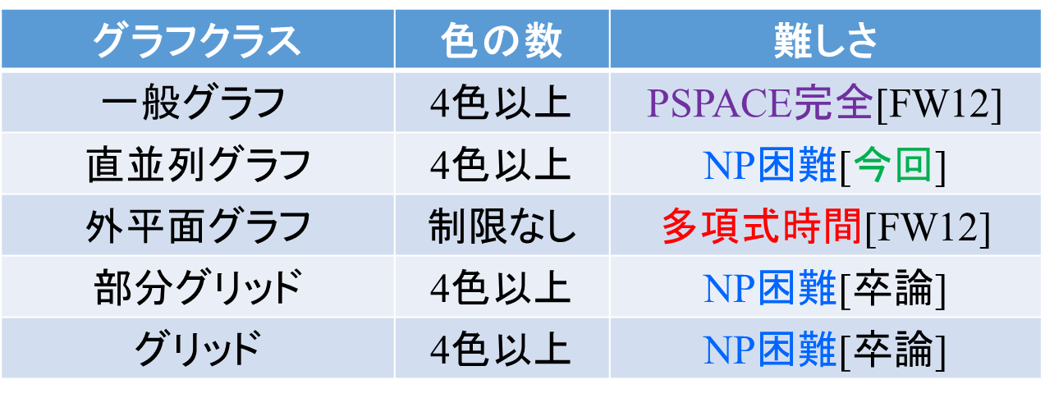
今回の結果
グラフクラス | 色の数 | 難しさ
$$一般グラフ$$ | 4色以上 | PSPACE完全[FW12]
直並列グラフ | 4色以上 | NP困難[今回]
外平面グラフ | 制限なし | 多項式時間[FW12]
部分グリッド | 4色以上 | NP困難[卒論]
グリッド | 4色以上 | NP困難[卒論]
一般グラフ
3色だと簡単
平面グラフ
図とアニメーション
部分グリッド
直並列グラフ
グリッド
外平面グラフ

Slide 68
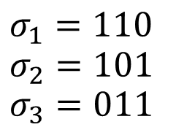
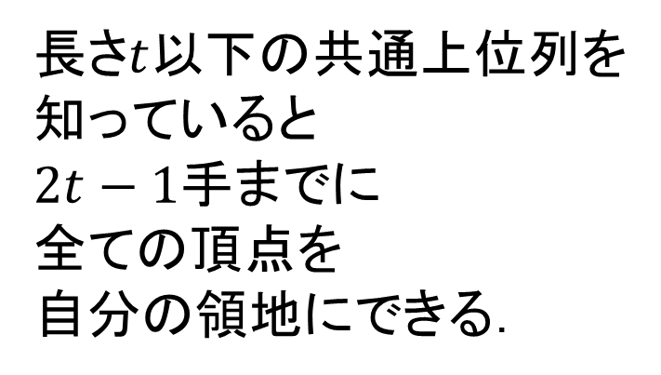
先行研究の説明
$$2n−1$$
長さ$t$以下の共通上位列を
知っていると
$2t−1$手までに
全ての頂点を
自分の領地にできる．
$$σ_{1}=110$$
$$σ_{2}=101$$
$$σ_{3}=011$$
1
1
0

Slide 69


先行研究の説明
黒か白，青の順番で
色を宣言すると
$2t−1$手で
一番左の頂点まで
自分の領地にできる．
$$t$$
$$2t−1$$

Slide 70
手の制限を緩める
$$σ_{1}=00$$
$$σ_{2}=11$$
$$t=3$$
共通上位列は
4文字以上なので
本来は負ける例
先手の奇数手目 | 白か黒
後手の奇数手目 | 黒か白
先手の偶数手目 | 赤
後手の偶数手目 | 青
$$a_{0}$$
$$b_{0}$$

